Slide 1
Хакатон mindbox Направление Пуши и In-App Геотаргетированные пуши

Slide 2
Концепция решения
Разработка системы доставки пуш-уведомлений на основе геолокации
Программное обеспечение GeoApp – плагин, используемый для встраивания в готовые приложения клиентов
В базе данных хранится информация о компаниях и пользователях: название, местонахождение, сообщение для клиента, радиус и информация о пользователях приложений. Если пользователь находится в определённом радиусе от компаний из БД, ему приходит пуш от компании о предложении посещения, текст сообщения – из базы данных.

Slide 3
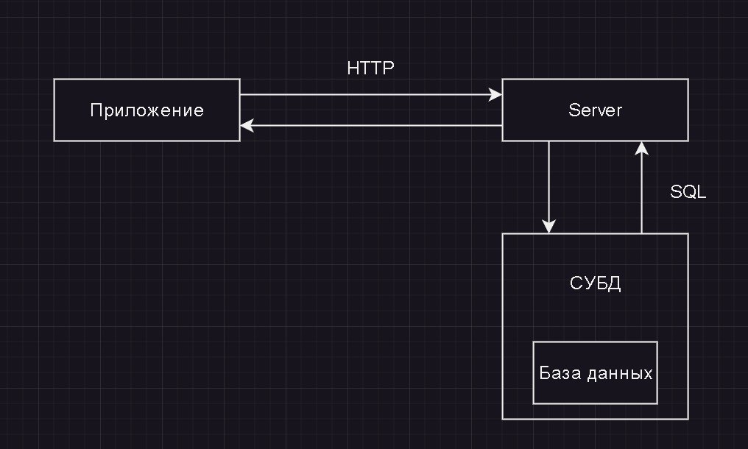
Технические детали реализации
GeoApp — это плагин для мобильного приложения на основе Python, созданный с использованием Kivy. Он отслеживает геолокацию пользователя с помощью GPS и предоставляет информацию о близлежащих компаниях на основе их координат. Приложение отображает уведомление, если в радиусе 1 км найдена какая-либо компания, показывая сведения о компании и изображение. Логика на стороне сервера обрабатывается API на основе Flask, который взаимодействует с базой данных MySQL

Slide 4
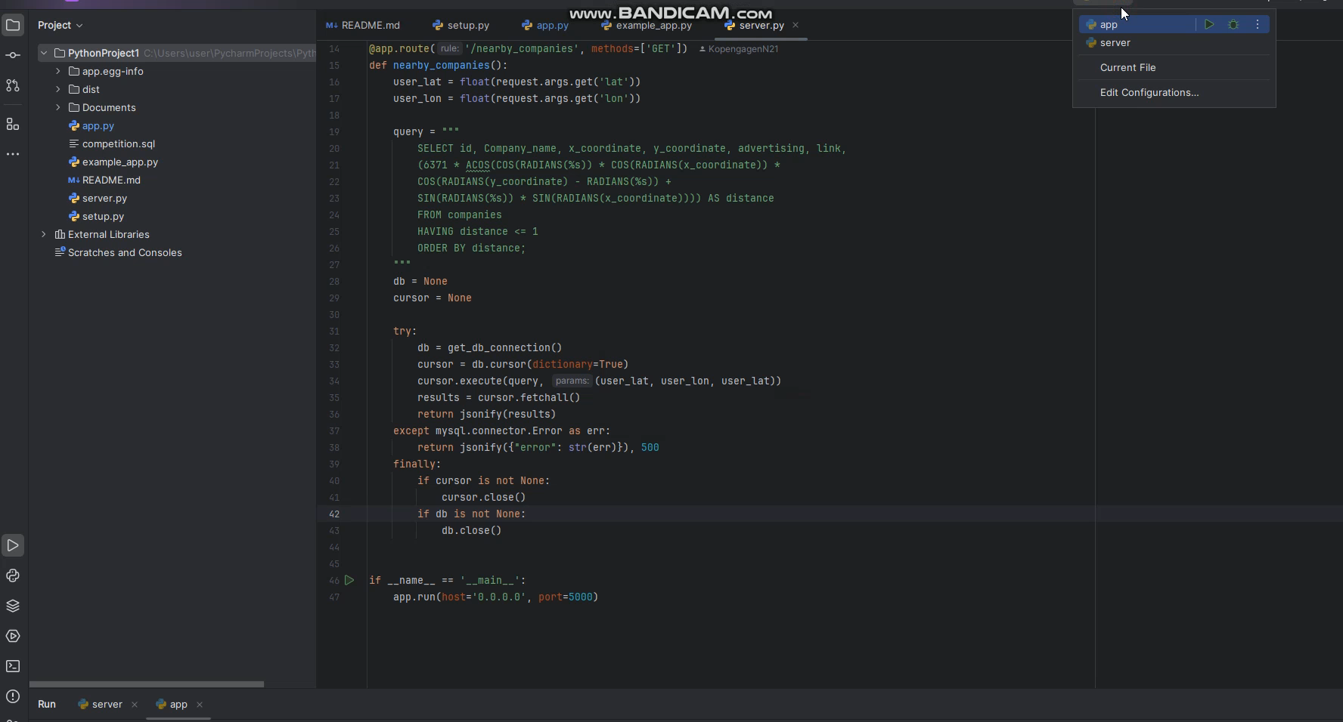

Slide 5
Конкурентный анализ
Критерий | Наше решение | macomo | Osmicards
Интеграция с CRM и ERP системами | + | + | +
Интеграция в продукт клиента | + | + | -
Единоразовый платеж за продукт | + | - | -
Стоимость за год использования | 250к | 450к | Нет информации в общем доступе
Использование GPS | + | - | +
Дальность действия | Любой радиус | Любой радиус | До 300 м
Минимально возможный установленный радиус | 50 м | 300 м | 100 м
Возможность менять выбранный радиус | + | + | +

Slide 6
Финансовый анализ
Общая информация:
Тип монетизации: Pay per Install
Сегмент: B2B, средние оффлайн-компании, которые используют мобильные приложения: сети общепита, ритейл, сфера услуг (парикмахерские, салоны красоты и т.д.)
Способ: те компании, которые покупают наше решение, лицензию на софт, получают доступ к библиотеке и разрешению ее встраивать в свои приложения, а также поддержку от наших специалистов для установки и настройки.
Позиционирование на рынке: мы займем средний и низкий ценовой сегмент. Удержим среднее качество продукта, простоту встраивания. Предложим бесплатную поддержку и гарантии на несколько месяцев
Затраты (тыс. рублей)
Заработная плата:
программист x2 (300к)
тестировщик (100к)
аналитик (100к)
администратор (70к)
менеджер по продажам (70к)
маркетолог (70к)
Доходы (тыс. рублей)
Тарифы 1 продажи
Продажа софта | 100к
Продажа софта с поддержкой и установкой | 200-250к
NPV(тыс. руб) | 5852
ROI | 457%
Точка безубыточности | 6 мес. с начала разработки

Slide 7
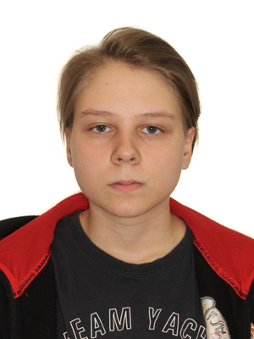

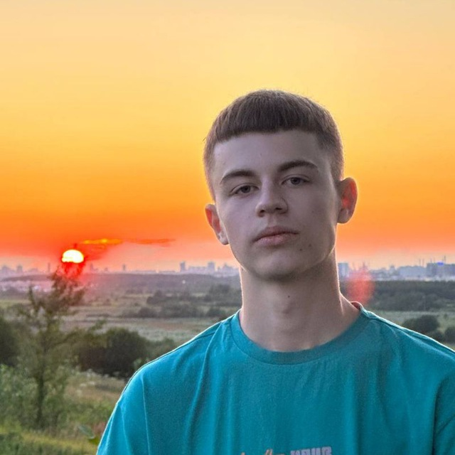
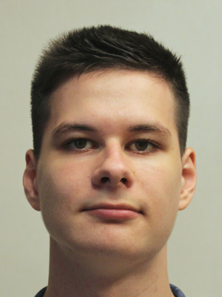
Наша Команда
Кондратьева Полина
Лактина Дарья
Менеджер
Калинкин Егор
Бизнес-аналитик
Разработчик
Журавлев Никита
Чаруковский Артем
Финансовый аналитик
Системный аналитик

Slide 8

Ссылка на githUb
На нашем гитхабе расположен код MVP, техническое задание и более подробные финансовые расчеты. Предлагаем вам ознакомиться с ними ☺
https://github.com/AmsterdaM1505/hackathon
Спасибо за внимание!

